Slide 1
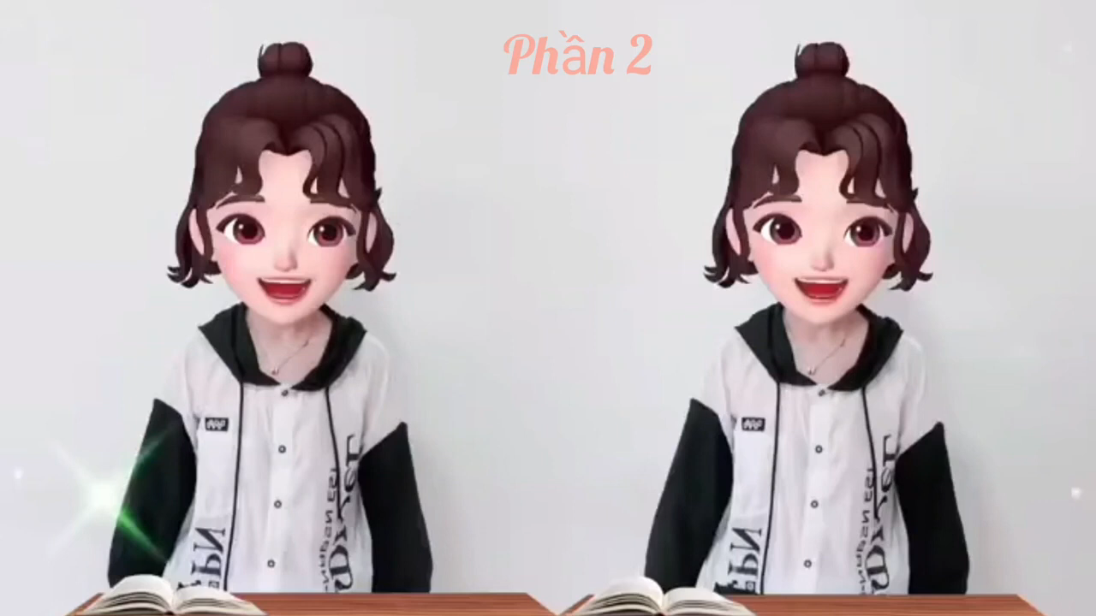
LỚP HỌC VUI

Slide 2


Tiết 5

Slide 3
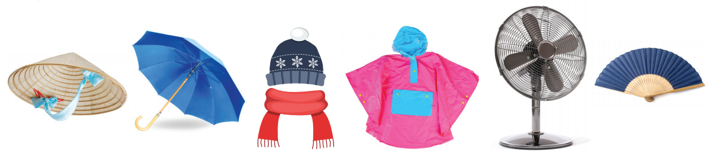
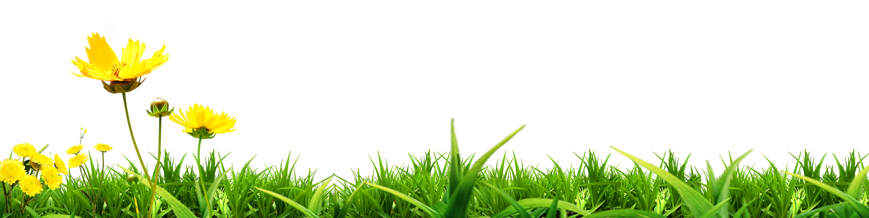
Cái nón
ô (dù)
mũ, khăn
áo mưa
quạt điện
quạt giấy

Slide 4
Chọn 1 - 2 đồ vật yêu thích và nói về đặc điểm, công dụng của chúng.

Slide 5
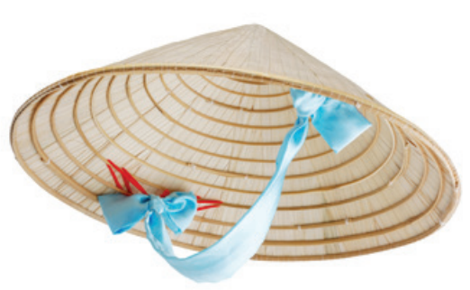
Nón có hình chóp được dùng để che mưa, che nắng; mũ được đan bằng len dùng để đội đầu vào mùa lạnh;…

Slide 6
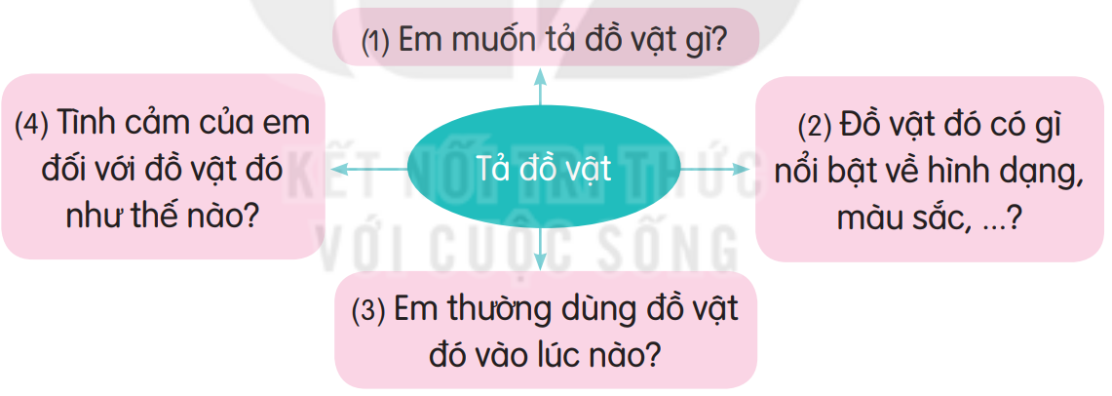

Slide 7
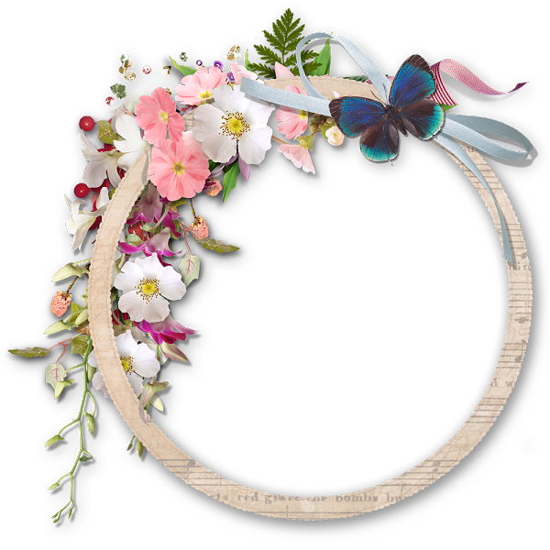


Tiết 6

Slide 8

Đọc một số bài thơ như: Dàn hợp xướng mùa hè (Nguyễn Lãm Thắng); Mùa xuân, mùa hè (Trần Đăng Khoa); Mùa thu đến (Kim Chuông); Hoa cúc vàng (Nguyễn Văn Chương);…

Slide 9












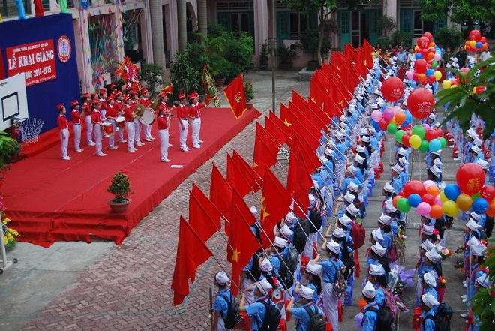






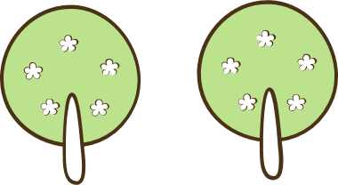
TRÒ CHƠI :
PHÓNG VIÊN NHÍ

Slide 10
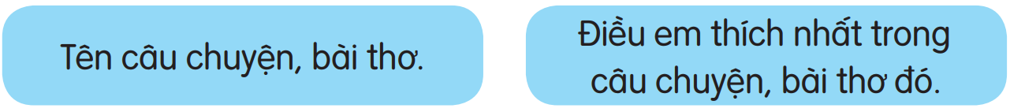
TRÒ CHƠI :
PHÓNG VIÊN NHÍ

Slide 11





